Slide 1
Thực đơn ngày 03/10/2024

Slide 2
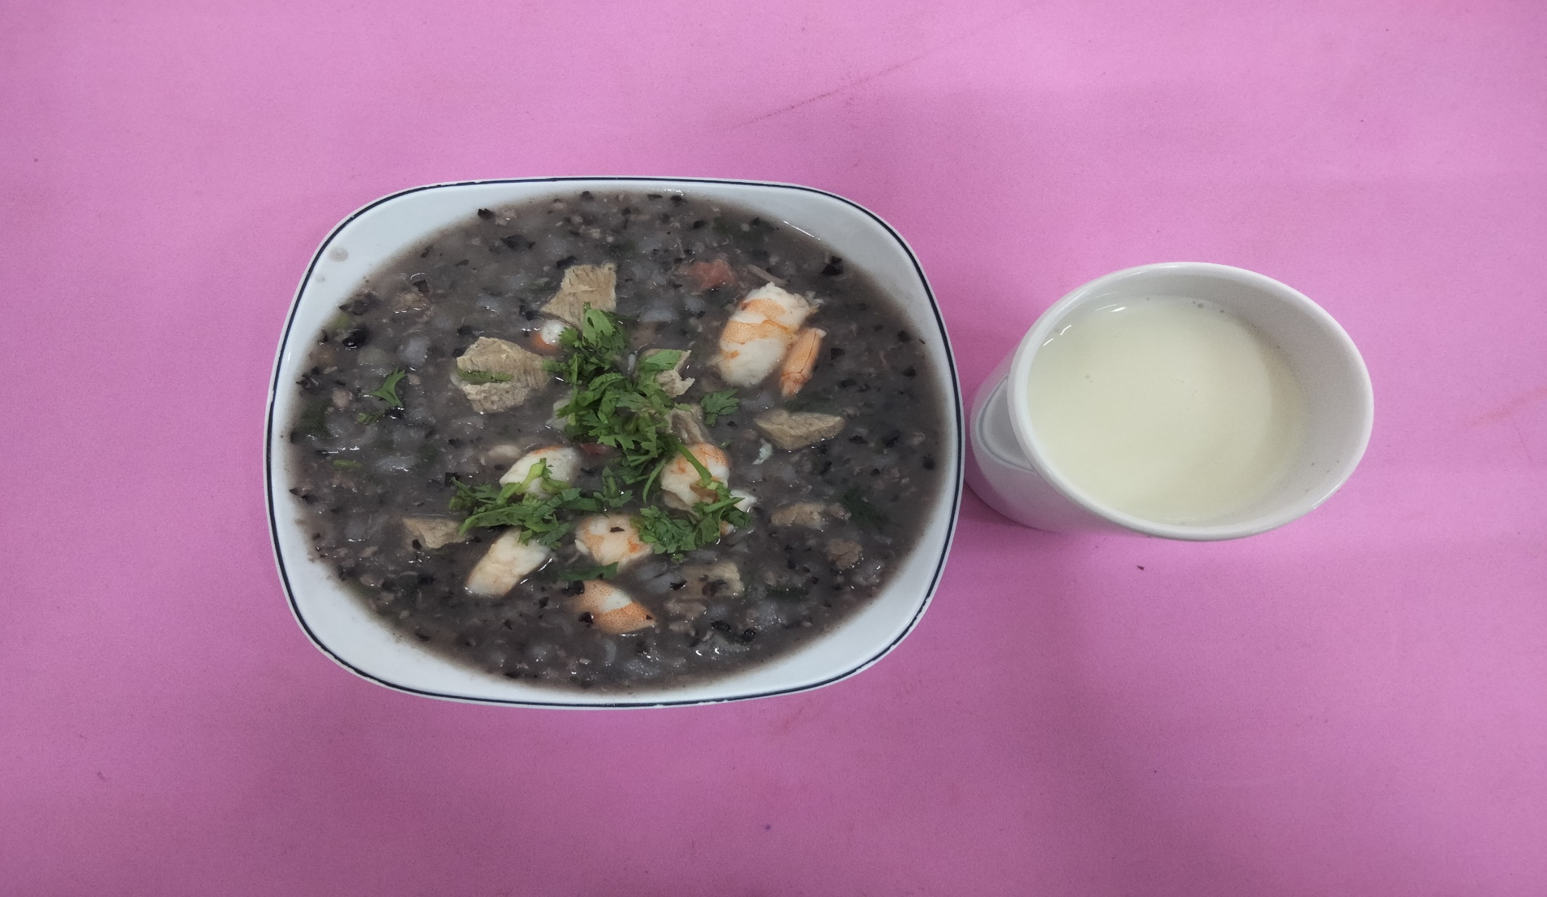
BUỔI SÁNG:
Cháo đậu đen nấu thịt
Sữa

Slide 3
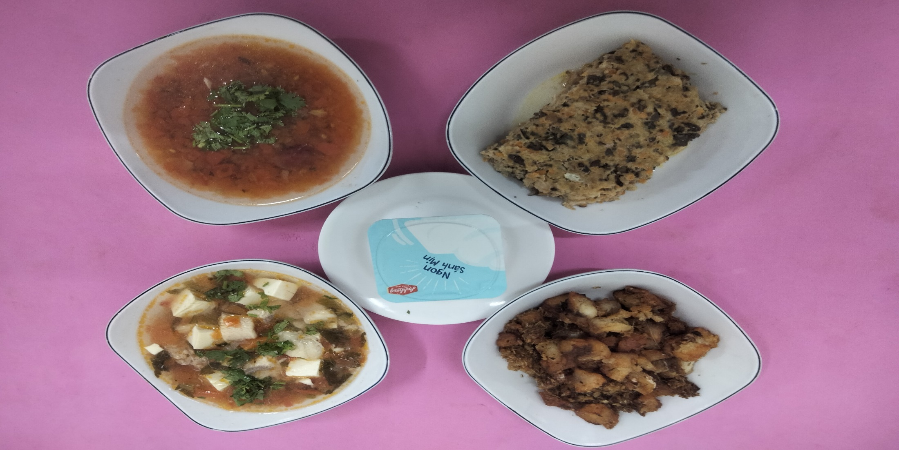
BUỔI TRƯA:
Món mặn: Chả đùm (củ sắn, cà rốt, gan heo, thịt)
Món canh: Canh cá nấu cà chua, hành tây, rau cần
Món chiên: Cá chiên sả
Tráng miệng: Yaourt

Slide 4
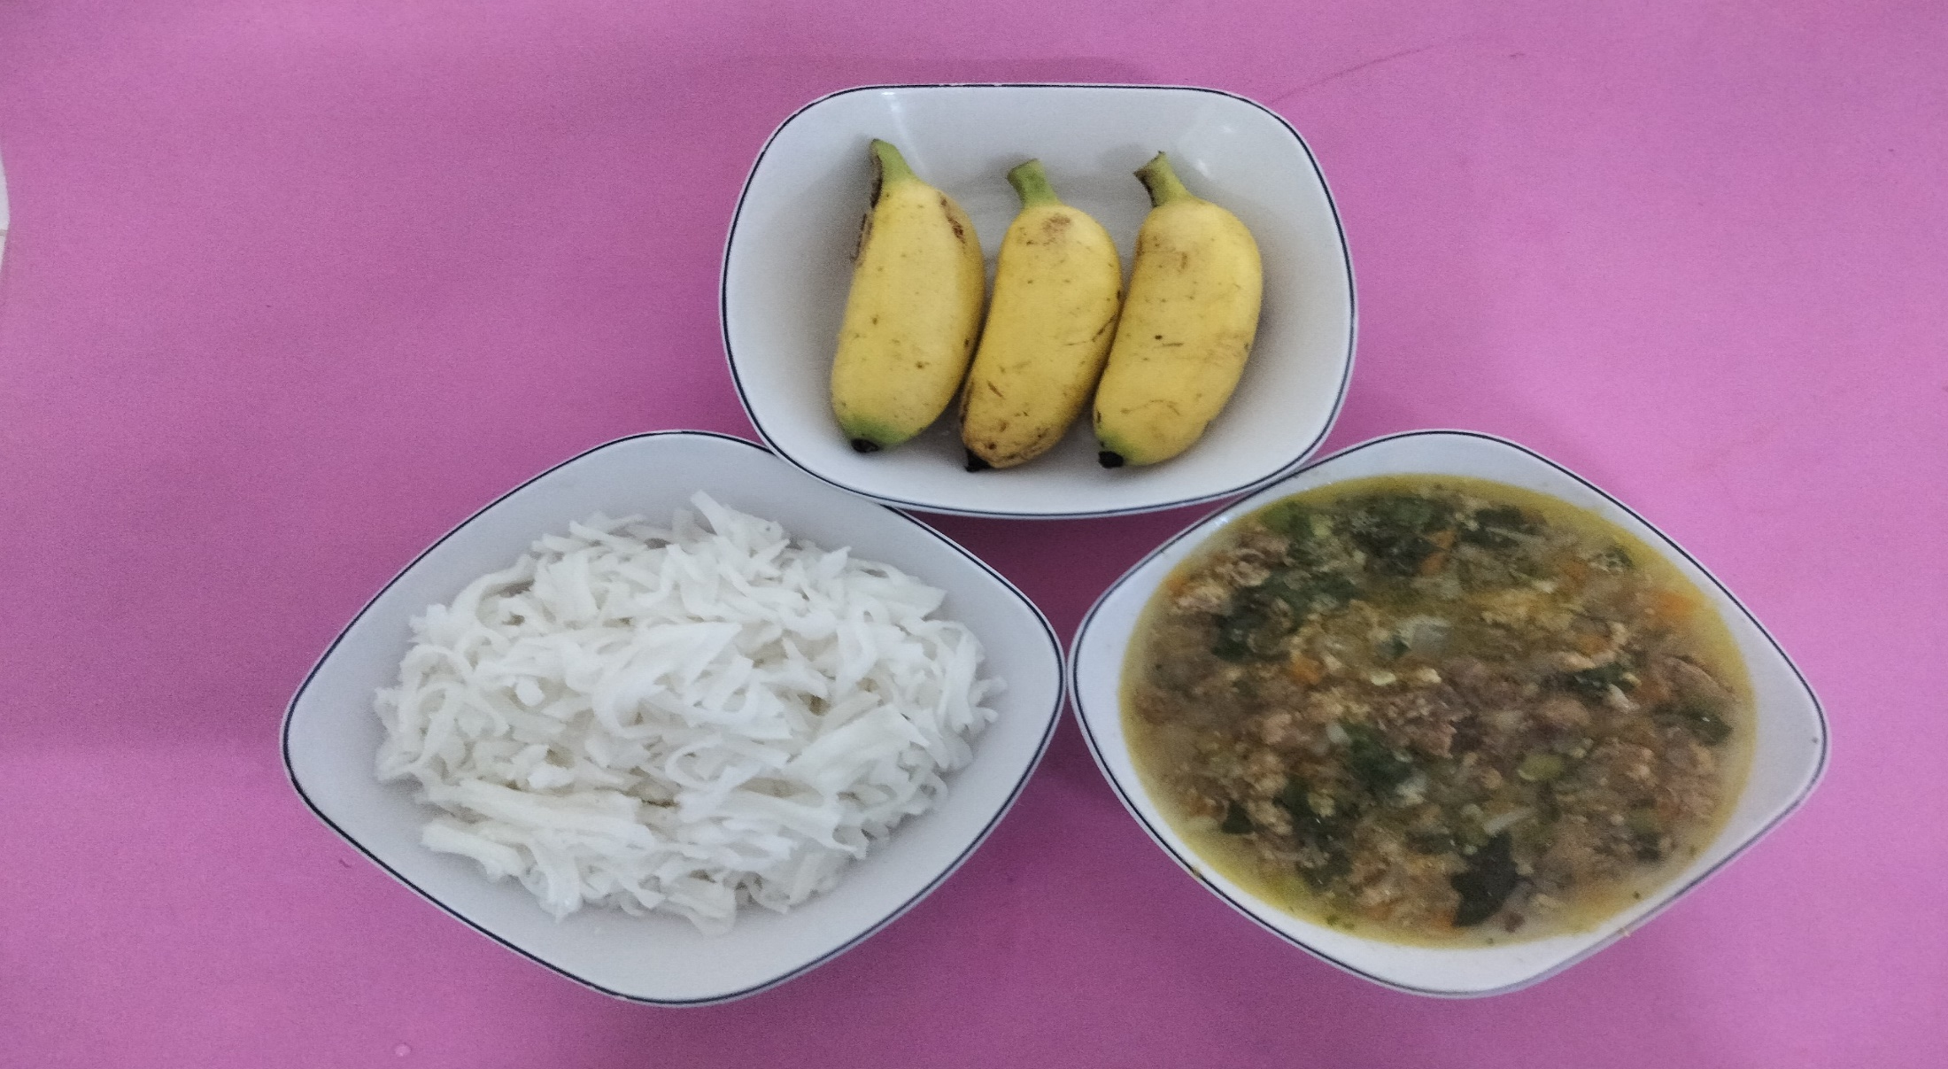
BUỔI XẾ:
Phở nấu giá hẹ, củ cải trắng, rau quế
Tráng miệng: Chuối cau

